Slide 1

Rendering Tips
动画渲染软件介绍

Slide 2

RenderMan
Pixar公司 （被迪斯尼公司收购）
《海底总动员》

Slide 3
RenderMan
工业电影渲染标准
用于电影及视频领域的最强渲染器
具有照片级渲染技术
RenderMan for maya
主要用于动画

Slide 4
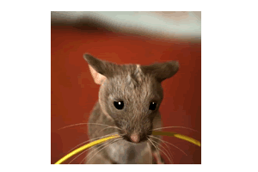
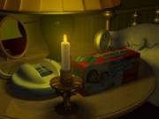
Mental Ray
Mental Image公司（德国）
Autodesk合作伙伴

Slide 5
Mental Ray
高性能、真实感光线追踪和扫描线渲染软件包
优势在于光线处理
Mental Ray for 3D Max, Maya

Slide 6
3D MAX STUDIO
做3d效果的软件。比如三维动画、各种三维模型、建筑三维模型等等
主要用于建模，得到最后的透视效果图。

Slide 7
ALIAS MAYA
应用领域
  平面图形可视化
  网站资源开发
  电影特技（蜘蛛侠、黑客帝国、指环王）
  游戏设计及开发

Slide 8
几种软件的综合比较
建模
动画片
电影特效

Slide 9

Programmable Pipeline
Rendering

Slide 10
Shader及其硬件基础

Slide 11
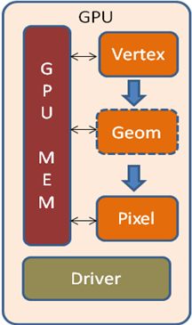
Shader
What is shader
  A shader is a program that runs on a GPU and performs tasks for part of the D3D graphics pipeline
3 types
  Vertex
  Geometry (DX10)
  Pixel (Fragment)

Slide 12
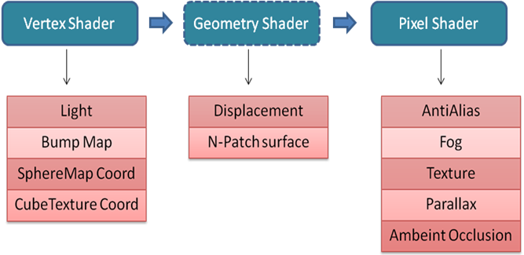
Shader
每一个shader的作用

Slide 13
Shader Model
Shader 的版本信息，对应于硬件的处理能力
Shader profile ＝ 1.1；2.0；3.0；4.0
每一个版本的shader，其寄存器数目不同，汇编指令集不同，决定了实现该版本shader的GPU的处理能力

Slide 14
Name | DirectX Version | Date Introduced | Shader Profiles | VS shader Features | PS shader Features | First GPU Supported
Shader Model 1 | 8.0 | Early 2001 | vs_1_1 ps_1_1 ps_1_2 ps_1_3 ps_1_4 | 128 instruction slots 12 temp registers At least 96 constant registers | 4 texture register 8 constant registers 2 temp registers 2 color registers | (GeForce 3) (Radeon 8500)
Shader Model 2 | 9.0 | Early 2003 | vs_2_0 vs_2_a ps_2_0 ps_2_a (NVIDIA) ps_2_b (ATI) | 256 instruction slots 12 temp registers 256 constant registers Static flow control | 64 arithmetic 32 texture 32 constant registers 12 temporary registers 4 dependent texture reads 16 sampler registers | (GeForce FX) (Radeon 9700)
Shader Model 3 | 9.0c | Early 2004 | vs_3_0 ps_3_0 | At least 512 instruction slots 32 temp registers Texture lookup | At least 512 instruction slots 10 input registers 32 temp registers 1 face register | (Geforce 6) (Radeon X1900)
Shader Model 4 | 10.0 | Early 2007 | vs_4_0 gs_4_0 ps_4_0 |  |  | (GeForce 8) (Radeon HD 2900)

Slide 15
GPU编程注意的事情
硬件支持的Shader Model版本
  寄存器多少
  指令行数的多少
对于一个特定的功能
  软件支持，硬件不支持（vertex texture）
  硬件支持，软件不支持（GS）

Slide 16
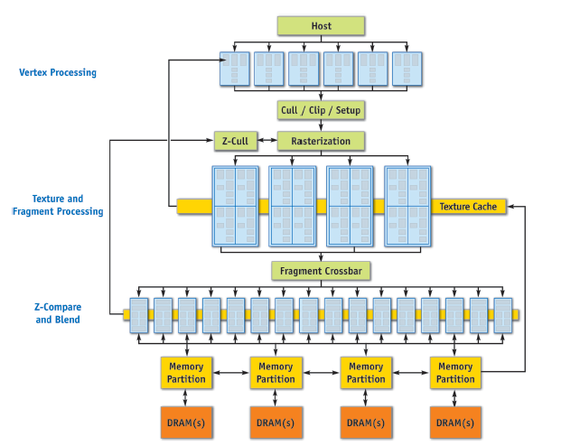
GeForce6800的图形处理流程
VS
PS

Slide 17
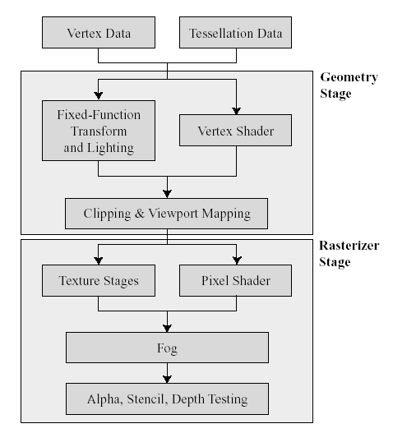
GPU内部数据处理－shader
Overall vertex and pixel shader stage (DX9)

Slide 18
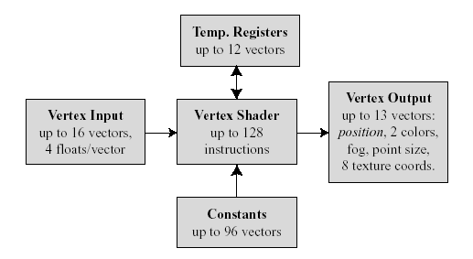
Vertex Shader
对6800有六个单元
Profile = vs_2_0，每个单元包含如下寄存器

Slide 19
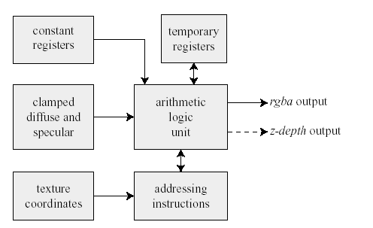
Pixel Shader
对6800有四个单元
Profile = ps_2_0 ，每个单元包含如下寄存器

Slide 20
Shader的作用
从功能上来讲，可以看作Material
实现一些特殊效果
Transform，compute light
产生新几何体（GS － DX10）
PS是shader编程的重点、难点和热点

Slide 21
HLSL
如何编写shader程序

Slide 22
Effect file
Shader程序放在哪里
  一般放在effect file当中 (*.fx)
Shader程序怎么用
  Effect.FromFile(…) (C#)
  ::D3DXCreateEffectFromFile (C++)
  编译器编译以后放入GPU当中

Slide 23
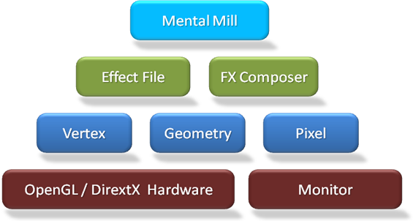
Fx file的开发环境
开发工具
  Notepad ☺
  快速开发工具：
    Fx composer
    mental mill

Slide 24
最简单的Effect程序
Constant value
float4x4 WorldViewProjection;
void VS_main( float4 inPos : POSITION ) : POSITION
{
float4 pos = mul(inPos, WorldViewProjection);
return pos; //output new position in screen space
}
void PS_main() : COLOR
{
return float4(1.0f, 0, 0, 1.0f); //output red color
}
technique Simplest
{
pass P0
{
VertexShader = compile vs_2_0 VS_main();
PixelShader = compile ps_2_0 PS_main();
}
}
4
3
VS程序
Temporary value
2
PS程序
1
入口点

Slide 25
在应用程序当中如何使用
void Initialize()
{
Effect effect = Effect.FromFile(device, "abc.fx",...);
}
void OnPaint()
{
device.BeginScene();
//......
effect.SetValue("WorldViewProjection", matrix);
int numpasses = effect.Begin(0);
for (int i = 0; i < numpasses; i++)
{
effect.BeginPass(i);
mesh.Draw();
effect.EndPass();
}
effect.End();
device.EndScene();
device.Present();
}

Slide 26
PS的一些应用

Slide 27
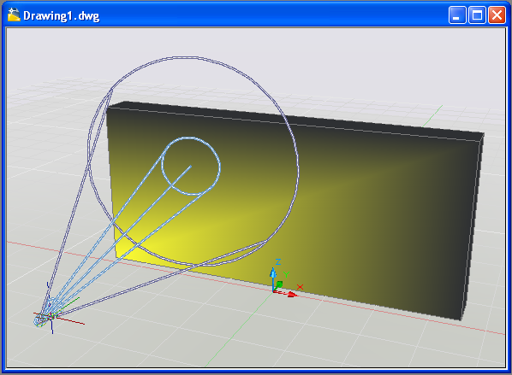
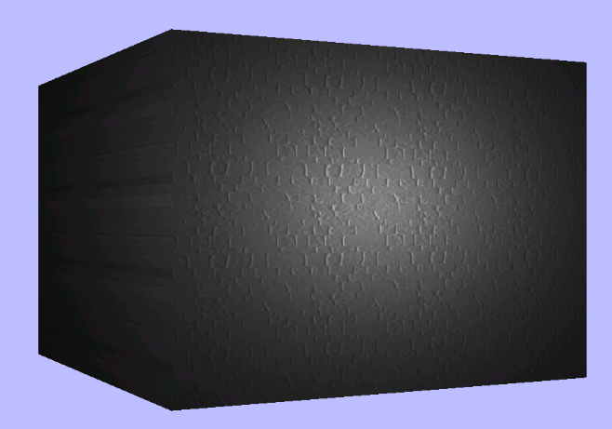
Light
VS处理顶点级光照
PS处理象素级光照

Slide 28
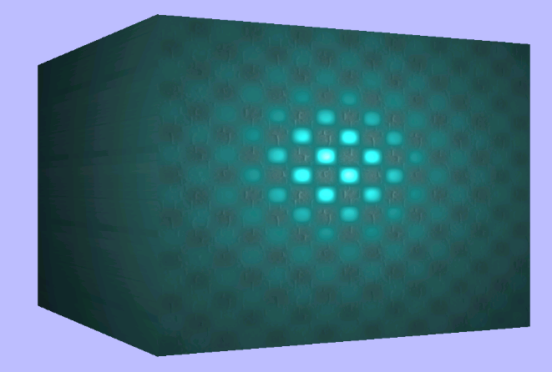
Texture
使用PS制作texture效果
  NOTE：不是真的texture

Slide 29
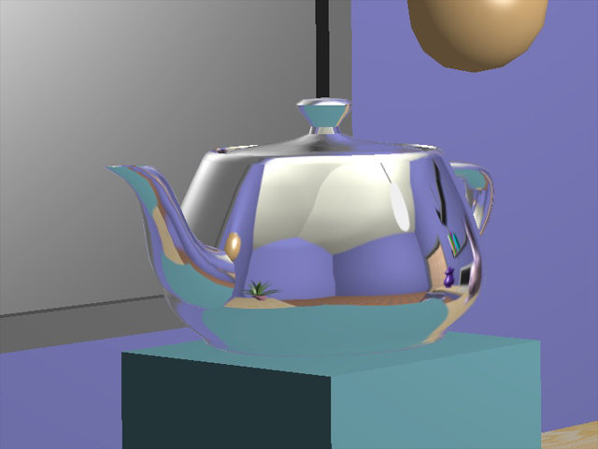
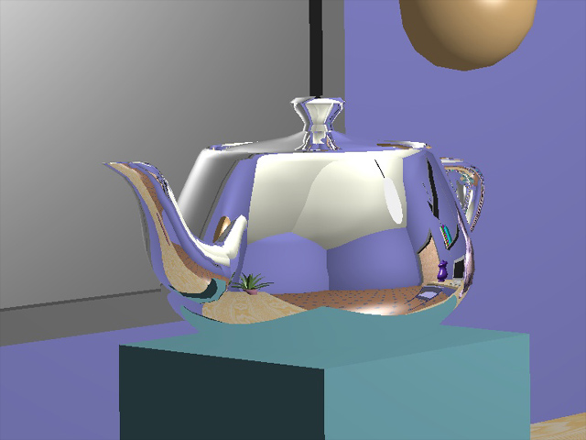
特殊效果举例－1
有什么区别？
哪个比较真实？

Slide 30
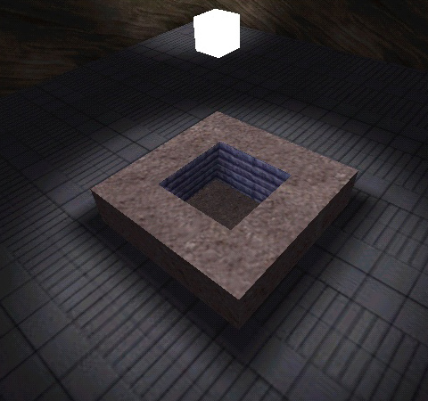
特殊效果举例－2
如何由模型得
到此效果？

Slide 31
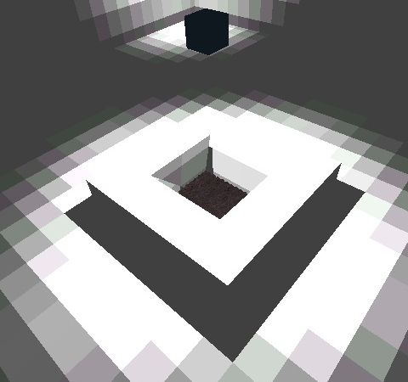
特殊效果举例－2
原始模型
阴影处理

Slide 32
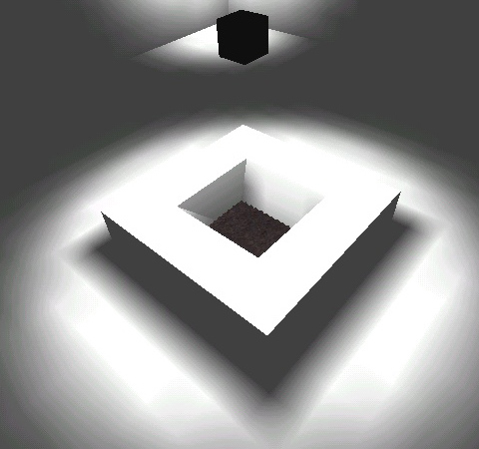
特殊效果举例－2
加入滤波处理

Slide 33
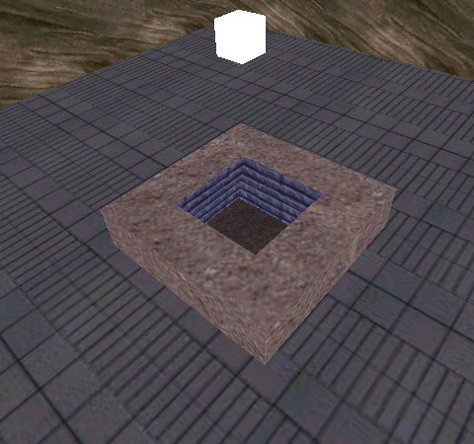
特殊效果举例－2
原始模型
纹理贴图

Slide 34
特殊效果举例－2
进行合成
最终效果
问题：
对应象素进行相
加还是相乘？？

Slide 35
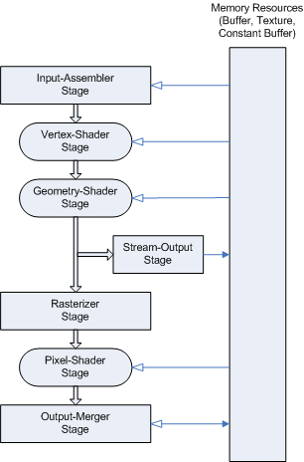
DX10 model
具体可参考dx10文档
对dx9的架构模式重新设计
更加符合硬件执行流程
结构更清晰
不使用fixed pipeline
增加Geometry shader

Slide 36
The End
Demo Time

